Slide 1
Хто такий журналіст?
Виконала
Учениця 11-А класу
ХЗОШ №168
Бєлікова Юлія

Slide 2
Хто такий журналіст? Це професія чи спосіб життя?
Хто першим повідомляє про події в “гарячих точках”, про екстремальні ситуації, про сенсаційні випадки, про курйозні ситуації? Перед ким широко відкриваються двері високопосадовців, концертні зали; кому розкривають душу частіше ніж психологам, гукають на світські заходи? Все це про людину, професія якої – журналіст.
Журналістика – одна з найцікавіших професій, жоден інший різновид людської діяльності не дає такої можливості для самореалізації. Це одна з найбільш публічних професій, яка дозволяє максимально швидко з найменшими витратами зробити з себе “зірку”, не залежно від когось іншого. Журналіст – це людина яка працює “сама на себе” і, на відміну від інших професій, має можливість отримувати подвійну зарплатню (ставку і гонорари). Попри особисті амбіції журналіст завжди пам’ятає для кого він працює - для суспільства. І саме соціальний зміст його професії робить його популярним у мільйонної аудиторії. Журналісту завжди болить “несправедливість”, “кривда”, “обман” … , і саме з цими явищами він завжди бореться. Журналіст – це, мабуть, один з найбільш розумних і обізнаних людей, таке враження, що він знає все і про все. Він може розповісти і зацікавити, навчити й розтлумачити, він може виховати й розважити. Журналіст – це друг і порадник, охоронець і герой, автор й ведучий….

Slide 3
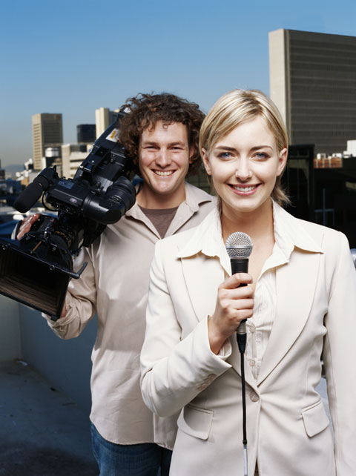
Журналіст (новинар) — особа, яка займається збором, створенням, редагуванням, підготовкою та оформленням інформації для редакції зареєстрованого засобу масової інформації, що пов'язаний з нею трудовими чи іншими договірними відносинами, — або займається такою діяльністю за власною ініціативою. Журналіст — це дзеркало суспільства, він повинен відображати дійсність. Покликання журналіста — приносити користь людям, захищати їх інтереси й вносити світло в темряву необізнаності.

Slide 4
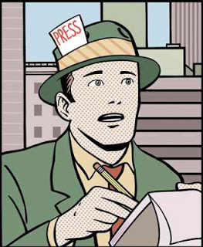
Права та обов'язки журналіста
Права та обов'язки журналіста визначені в ЗУ «Про інформацію» та інших законах, які регулюють діяльність преси, радіо та телебачення.

Slide 5
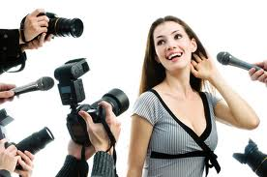
Права журналіста
вільне одержання, використання, поширення (публікацію) та зберігання інформації;
відвідування державних органів влади, органів місцевого і регіонального самоврядування, підприємств, установ і організацій та бути прийнятим їх посадовими особами;
відкрито здійснювати записи, в тому числі із застосуванням будь-яких технічних засобів, за винятком випадків, передбачених законом;
вільний доступ до статистичних даних, архівних, бібліотечних і музейних фондів; обмеження цього доступу зумовлюються лише специфікою цінностей та особливими умовами їх схоронності, що визначаються чинним законодавством України;

Slide 6
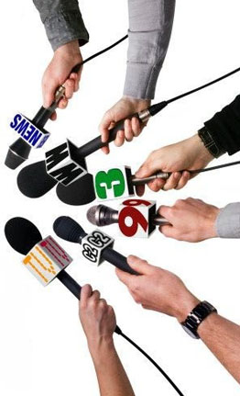
переваги на одержання відкритої за режимом доступу інформації;
безкоштовне задоволення запиту щодо доступу до офіційних документів;
по пред'явленні редакційного посвідчення чи іншого документа, що засвідчує його належність до друкованого засобу масової інформації, перебувати в районі стихійного лиха, катастроф, в місцях аварій, масових безпорядків, на мітингах і демонстраціях, на територіях, де оголошено надзвичайний стан;
звертатися до спеціалістів при перевірці одержаних інформаційних матеріалів;
поширювати підготовлені ним повідомлення і матеріали за власним підписом, під псевдонімом або анонімно;
відмовлятися від публікації матеріалу за власним підписом, якщо його зміст після редакційної правки суперечить особистим переконанням автора;
на збереження таємниці авторства та джерел інформації, за винятком випадків, коли ці таємниці обнародуються на вимогу суду.

Slide 7
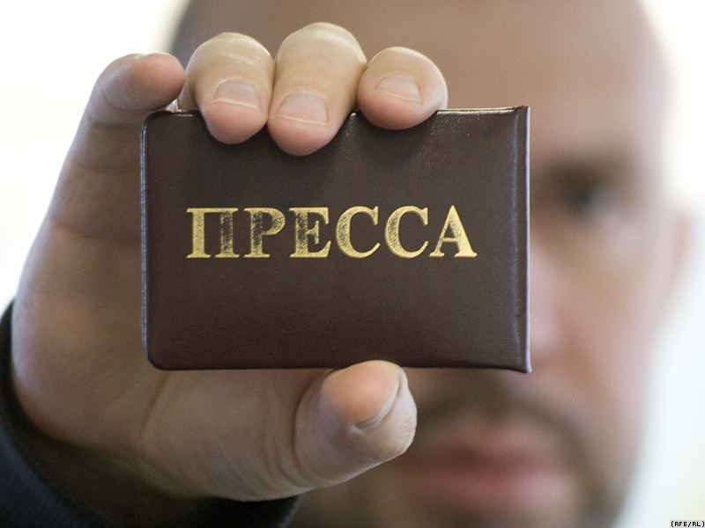
Обов’язки журналіста
подавати для публікації об'єктивну і достовірну інформацію;
задовольняти прохання осіб, які надають інформацію, щодо їх авторства або збереження таємниці авторства;
відмовлятися від доручення редактора (головного редактора) чи редакції, якщо воно не може бути виконано без порушення Закону;
представлятися та пред'являти редакційне посвідчення чи інший документ, що засвідчує його належність до друкованого засобу масової інформації;
утримуватися від поширення в комерційних цілях інформаційних матеріалів, які містять рекламні відомості про реквізити виробника продукції чи послуг (його адресу, контактний телефон, банківський рахунок), комерційні ознаки товару чи послуг тощо.

Slide 8
Спеціальну професійну підготовку отримують на факультетах журналістики. Закінчивши навчання, випускник може зайнятися наступними видами діяльності:
1. Позаштатний кореспондент або «фрілансер». Це незалежний журналіст, що пропонує свої матеріали виданню. Живе на гонорари, які отримує за публікацію своїх творів і їх передрук.
2. Власний кореспондент. Обов'язки – збір інформації, надання свіжих новин. Повинен знати про все: від мітингів до концертів. На відміну від позаштатного кореспондента постійний співробітник газети отримує зарплату та гонорар.
3. Репортер. Це автор «новинних» жанрів. Повинен завжди знаходитись в центрі подій.
4. Ведучий рубрики, тобто постійного розділу в газеті, журналі, радіо або в телепрограмі.
5. Відповідальний секретар. Допомагає погоджувати роботу відділів, контролює всю роботу з випуску свіжого номера, починаючи із складання попереднього плану номера до верстки і здачі макета у друкарню.

Slide 9
6. Головний редактор. Відповідає за підготовку матеріалів до друку і вихід номера. Створити стиль газети або журналу може лише яскрава особистість.
7. Непогано може заробити журналіст, що знайшов себе в рекламі. Перспективний новий напрямок, що з'явився протягом останнього десятиліття, – зовнішня реклама (щити, вивіски, вітрини).
8. Робота на радіо і телебаченні передбачає і написання сценаріїв, і озвучування текстів, підготовку своїх програм, вихід у прямий ефір. Це радіомовлення, ді-джеї, диктори, звукорежисери, оглядачі, коментатори.
9. Журналістською елітою завжди вважали «міжнародників» і вимоги до них, як і раніше, високі: знання кількох іноземних мов, знання історії та культ

Slide 10
Умови праці
Робочий час журналістів нелімітований, тому що у світі постійно відбувається щось нове, про що журналісти повинні інформувати людей. Журналісти ранкових газет працюють з полудня до пізньої ночі, журналісти вечірніх газет – вранці. Нерідко журналістам доводиться витримувати дуже високий робочий темп, тому що газети і програми новин бажають свіжих, але ґрунтовних новин, а успіх приходить до тих каналів новин чи видань, які встигають інформувати людей про події найбільш оперативно і точно. Таким чином, розумова напруженість в роботі журналіста дуже висока, і журналіст повинен не «згоріти» на роботі. Журналіст повинен сам знаходити для себе роботу, тому що зазвичай редактор газети дає лише загальний напрямок. Робити остаточний вибір способу наближення, знаходити інформацію, домовлятися про інтерв'ю і збирати коментарі – все це входить у обов’язки самого журналіста. Для знаходження цікавої інформації журналіст повинен використовувати різні засоби і методи - це і робить працю журналіста важкою, але при цьому і цікавою. Майже половина робочого часу журналістів витрачається на пошук матеріалу та інформації, а друга половина – на написання статей і новин.

Slide 11
Необхідні знання, навики та риси характеру
Для посади журналіста бажано мати вищу журналістську освіту, але в засобах масової інформації плідно працюють представники й інших сфер діяльності. У хорошого журналіста мають бути хороші навики вираження думки і відчуття мови. Журналістський талант і легке перо підвищують продуктивність праці журналіста і роблять статті такими, які легко читаються. Журналіст повинен помічати деталі і дрібниці, вміло використовувати свою інтуїцію. Для журналіста, що спеціалізувався на якій-небудь певній темі, природно, необхідні ґрунтовні знання саме у цій галузі, але в цілому журналісту не зашкодить широкий кругозір і знання із різних сфер життя.

Slide 12
Тест на профпридатність
Якщо, ти комунікабельний і креативний, тебе цікавлять події сучасного, ти схильний до аналізу, вправно володієш словом і фіксуєш життєвий вир на плівку фотоапарату, відеокамери чи диктофона, то твій професійний шлях має бути пов’язаний з журналістикою!!!
Професійні ознаки:
з математикою і хімією не складається, та й взагалі її не любиш!!!
знаєш все про своїх друзів і однокласників, інколи ти, навіть, не хочеш знати, а інформація наче притягується;
мрієш, щоб твоє хобі співпадало з професією;
мрієш подорожувати;
мрієш побачити себе по телевізору;
хочеш спілкуватися з президентом, зірками шоу-бізнесу та спорту;
любиш екстремальні види спорту;
подобається ловити життя на фотокамеру;
вважаєш, що ти комунікабельний і маєш особисту харизму…
Діагноз зрозумілий – Ти Журналіст!

